Slide 1
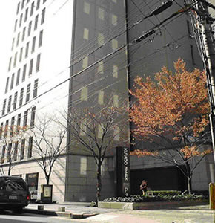
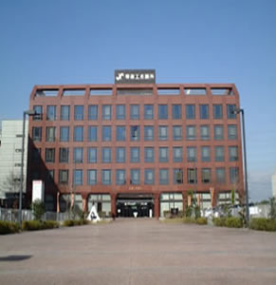
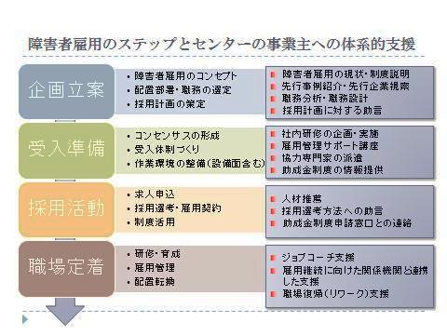

平成27年度大阪障害者職業センターの業務概況
資料7-1
重点事項
広報活動の強化による当センターの支援を必要とする障害者、企業等の利用促進
利用しやすいセンターへの変身と精神障害者、発達障害者等への専門的な支援の推進
事業主に対する雇用促進・雇用継続、雇用管理ノウハウ向上のための専門的な支援の推進
就労移行支援事業所等に対する助言・援助業務の推進による「福祉」から「雇用」への移行支援
障害者支援
事業主支援
事業主への体系的支援
事業主向け研修（雇用管理サポート講座）：８回開催
平成24年度より
発達障害者向けカリキュラムを本格実施
職場復帰（リワーク）支援
関係機関支援
コーディネート | 支援開始 | 職場復帰率
179人 | 152人 | 87.8%
地域の就労支援基盤の整備のために就労移行支援事業所、障害者就業・生活支援センター等の就労支援担当者に以下の助言・援助を実施
就業支援基礎研修（3回実施）
助言、実習受入れ、利用障害者に対する協同支援
ジョブコーチ養成研修
研修講師派遣
職リハネットワークの形成
精神障害者雇用支援連絡協議会（2回）
発達障害者雇用支援連絡協議会（2回）
職業リハビリテーション実践セミナー
コーディネート
休職者、事業主、主治医の三者合意を形成
支援開始
合意に基づき、復職支援プログラムを開始

